Slide 1

VLASTIVĚDA
5. ROČNÍK
VY_32_INOVACE_10_07_Česká republika – města a oblasti

Slide 2
Popis
č.1- na tomto snímku je vyobrazena slepá mapa ČR s vyznačenými místy, jsou zde vypsané názvy měst se zkratkami, tyto názvy měst nejsou volně se pohybující, úkolem žáků je zapsat do mapy ( dle mapy) zkratky měst tam, kam patří
č.2- na tomto snímku je vyobrazena slepá mapa ČR s vyznačenými místy, jsou zde vypsané názvy měst se zkratkami, tyto názvy měst jsou volně se pohybující, úkolem žáků je přesunout do mapy názvy měst
( dle mapy) tam, kam patří
č.3- na tomto snímku jsou vypsaná města ČR, slova nejsou volně se pohybující, úkolem žáků je roztřídit dané názvy měst do daných sloupečku - Čech, Moravy, Slezska
č.4- na tomto snímku jsou vyobrazeny města a výrobky, které se v daných městech vyrábí, úkolem žáků je zkontrolovat zda obrázky k sobě patří (výrobky k městům) a mají vysvětlit proč to tak je či není

Slide 3
č.5- na tomto snímku jsou vyobrazeny názvy měst a též obrázky, názvy jsou volně se pohybující, úkolem žáků je přesunout daný název města k obrázku jemuž náleží
č.6- na tomto snímku je vyobrazeno pohoří, řeka a město, též jsou k tomu zapsané různé názvy, které nejsou volně se pohybující, úkolem žáků je spojit čarou daný název s daným obrázkem

Slide 4
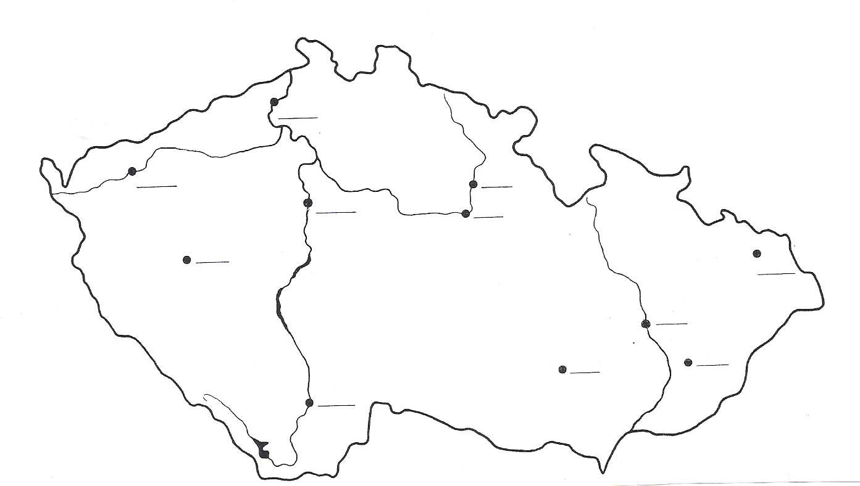
Města České republiky
- doplň názvy měst uvedenými zkratkami
Praha - PR
Plzeň - PL
Karlovy Vary - KV
České Budějovice - ČB
Ústí nad Labem - ÚL
Pardubice – PA
Hradec Králové - HK
Olomouc - OL
Ostrava - OS
Zlín- ZL
Brno – BR

Slide 5
Přesuň do mapy názvy měst České republiky
Karlovy Vary
Brno
České Budějovice
Ústí nad Labem
Ostrava
Olomouc
Zlín
Pardubice
Praha
Hradec Králové
Plzeň

Slide 6
Města a oblasti
Napiš z uvedených měst ta, která leží:
Praha
Plzeň
Karlovy Vary
České Budějovice
Ústí nad Labem
Pardubice
Hradec Králové
Olomouc
Ostrava
Zlín
V Čechách : ………………………………….
………………………………….
………………………………….
………………………………….
………………………………….
…………………………………..
…………………………………..
na Moravě nebo ve Slezsku:
…………………………………..
…………………………………..
…………………………………..
…………………………………..

Slide 7
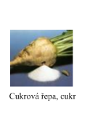
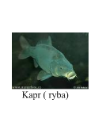
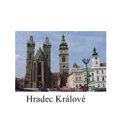
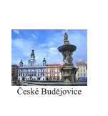
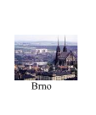
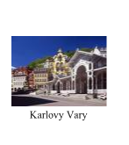
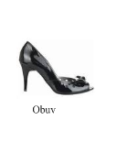
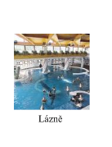
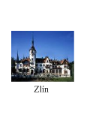
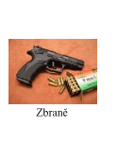
Zkontroluj, zda jsou obrázky k sobě správně přiřazeny
a vysvětli proč?

Slide 8
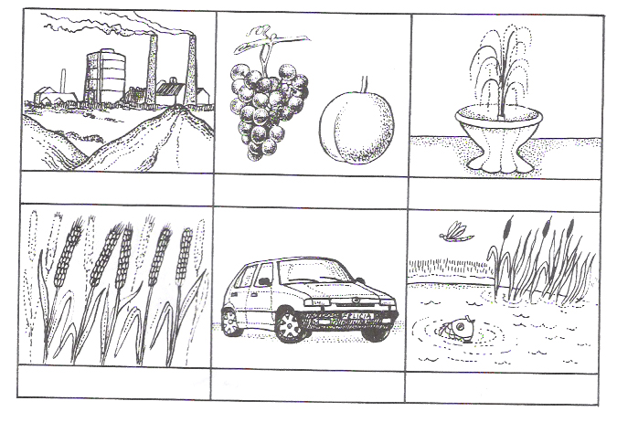
Vyber
názvy měst a oblastí a napiš je k příslušným obrázkům
OSTRAVSKO
MLADÁ BOLESLAV
JIŽNÍ ČECHY
KARLOVY VARY
HANÁ
JIŽNÍ MORAVA

Slide 9
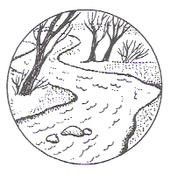

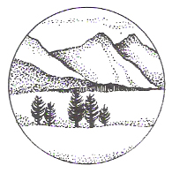
SPOJ ČAROU NÁZVY MĚST, ŘEK A POHOŘÍ
SE SPRÁVNÝM KRUHEM
Plzeň
Opava
Morava
Jeseníky
Krkonoše
Vltava
Ostrava
Labe
Zlín
Šumava
Dyje
Praha
Moravskoslezské Beskydy
Olomouc
Krušné hory

Slide 10

Zdroje
●
Pracovní sešit, Vlastivěda pro 5.ročník, Septima 2008
●
Vlastivěda pro 5.ročník, Septima 1995
Autorem materiálu a všech jeho částí,
není-li uvedeno jinak, je
Mgr. Lenka Kolstrunková.

